Slide 1

Име на проект
Smart Classroom

Slide 2



Проблемът и настоящите решения
Класните стай са мястото,където учениците прекарват по-голямата част от деня.По-голямата част от астрономическата годината е учебна.Това означава,че повечето време учащтите прекарват време в клас. Не винаги класната стая е наистина здравословно място. Често пъти там има голямо количество прахови частици,влага или температурата, различна от нормалната. Точно за да разрешим тези проблеми,които се срещат често включително в България създадохме проекта Smart School. За да може да се следят различни параметри в дадена класна стая първо трябва потребителя да влезе в приложението като преподавател. Това става като натиснете бутона за влизане в профил,намиращ се в панела с опции в ляво на интерфейса. Когато се намирате в учителски профил,в графичния интерфейс ще се визуализират карти,всяка от тях представляваща една класна стая.Натискайки върху нея,тя ще покаже кратка информация за състтоянието на съответната класна стая.

Slide 3

Цел на проекта
Да помага на учащите с разпределянето на задачите и разбирането на уроците
Да помага за благосъстоянието на училището

Slide 4



Нашето решение
Уеб приложение,създадено с цел да подпомогне образователните институции.
То помага на учениците да се подготвят по-успешно и също така се грижи за общото
благосъстояние на училището като постоянно наблюдава състоянието на всяка класна стая с умна мониторинг система.

Slide 5

Как работи проекта?
Сензор за влажност и температура
Backend, написан на Django
Frontend, написан на HTML, CSS и JavaScript
AI

Slide 6
Технологии
Django
Python
Arduino
CSS
JavaScript
HTML

Slide 7

Процес на работа
Младен - Embedded
Мартин - Front end
Емил - Backend
Цвети - AI

Slide 8


Нашето преживяване
Нашият екип: Всички бяха отдадени и готови да помогнат със всяка трудност с която се сблъсквахме.

Slide 9

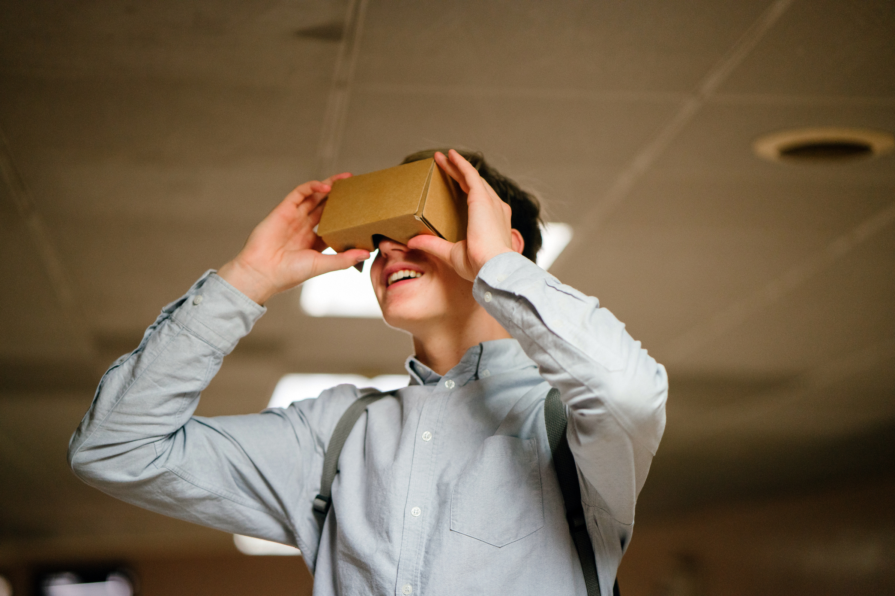
Демо

Slide 10
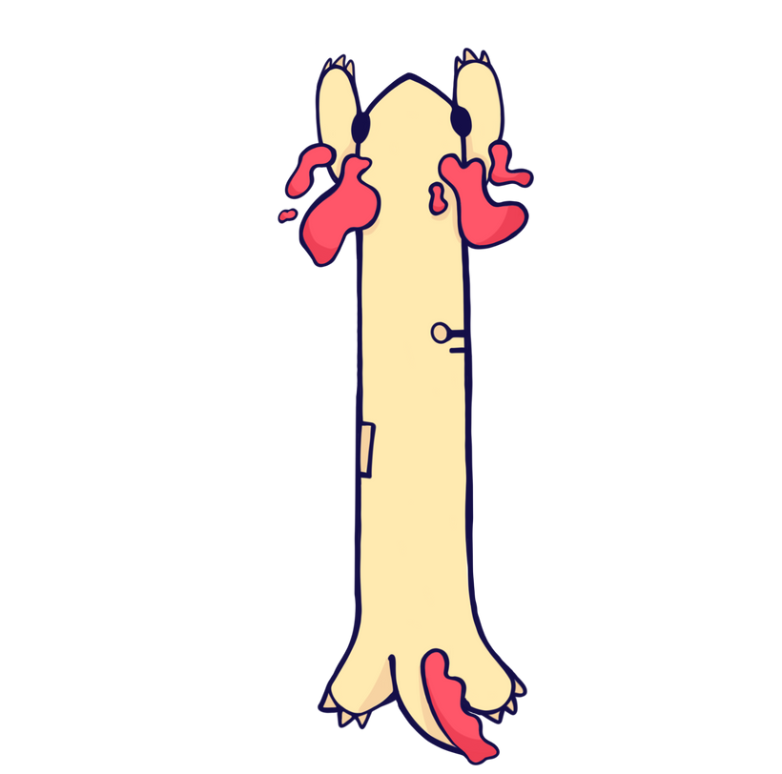
Как би се развила системата
Всяка успешна система има перспективи за бъдещето.
Ние смятаме да актуализираме хардуерната си база и
да направим моделите за ИИ по-полезни за учащтите.
Мислим в бъдеще да добавим допълнителни функционалности, в зависимост от обратната връзка на потребителите.

Slide 11
Благодарим за вниманието!

Slide 12





Сълита за използване

